Slide 1
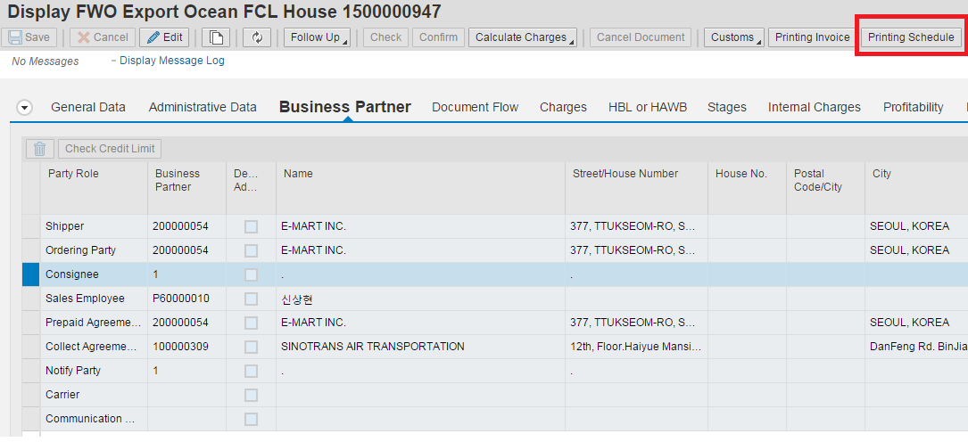
메뉴 경로 | Forwarding Order > Printing Schedule
업무 | 스케쥴 공지 양식 출력
단원 | Printing Schedule
스케쥴 출력물 버튼 위치

Slide 2
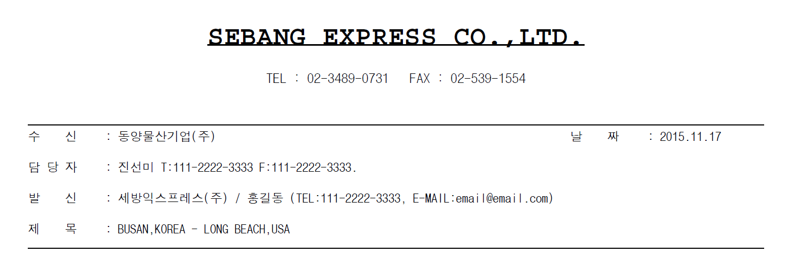
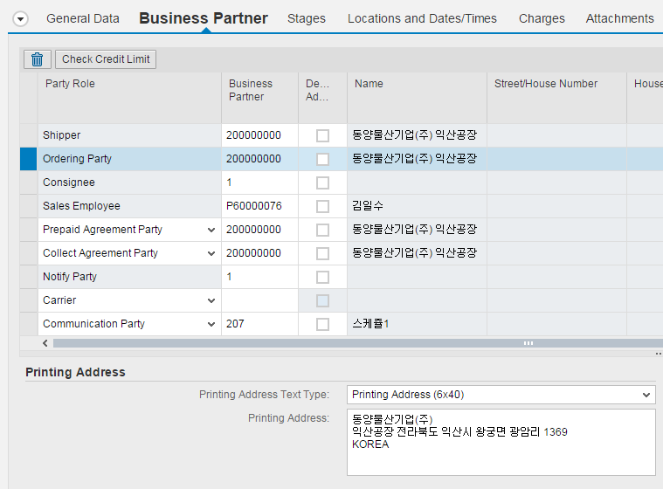
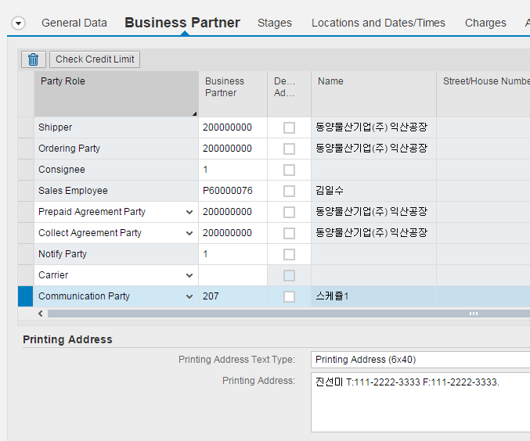
메뉴 경로 | Forwarding Order > Printing Schedule
업무 | 스케쥴 공지 양식 출력
단원 | Printing Schedule
[스케쥴 공지 양식 Header]
1. FWO 화면에서 Printing Schedule 버튼을 클릭하여 양식을 출력함
2. 수신 거래처명은 FWO BP 상의 Ordering Party의 이름(Printing Address의 첫줄)이 출력되며 FWO상에서 수정 가능함
3. 거래처 담당자 정보는 FWO BP의 Communication Party의 Printing Address 정보가 출력되며 FWO상에서 수정 가능함

Slide 3
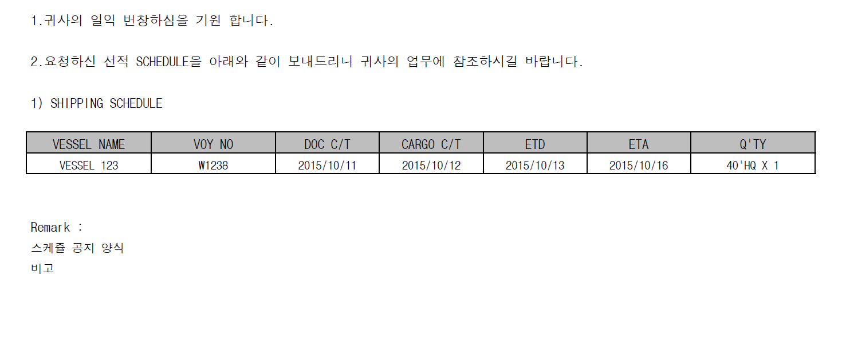
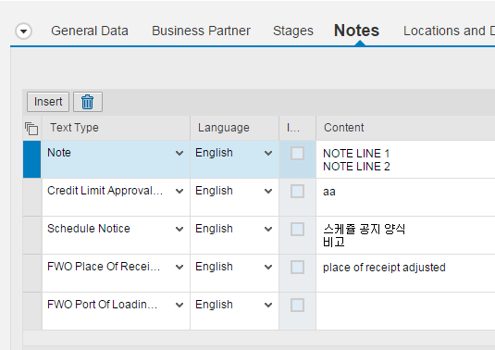
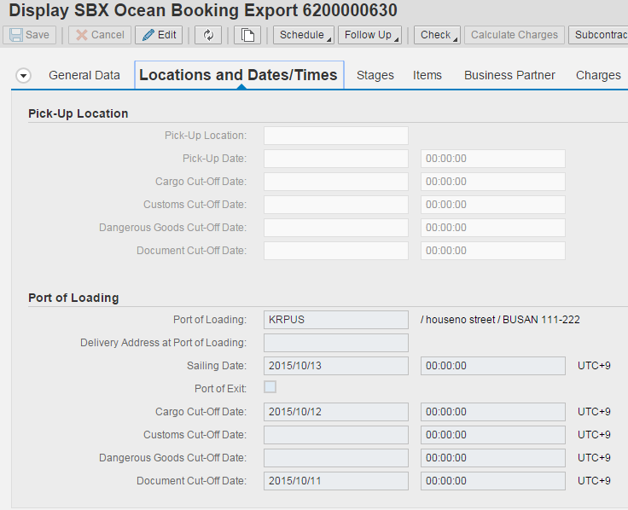
메뉴 경로 | Forwarding Order > Printing Schedule
업무 | 스케쥴 공지 양식 출력
단원 | Printing Schedule
[스케쥴 공지 양식 Content]
4. Remark 입력 시는 FWO > Notes 탭에서 ‘Schedule Notice’ 타입의 노트를 추가하면 가능함.
5. DOC & CARGO C/T는 해당 FWO와 연결되어 있는 FB > Locations and Dates/Times 탭에서 입력할 수 있음

